Slide 2
ПРЕДСТАВЛЯЕТ

Slide 3
РОК-ФЕСТИВАЛЬ

Slide 5
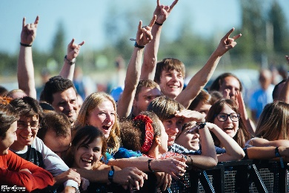
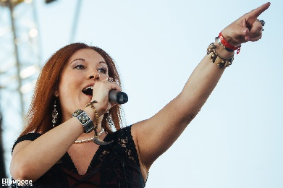
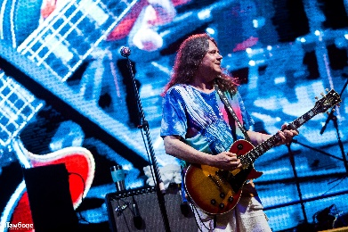
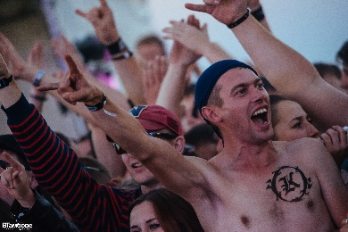
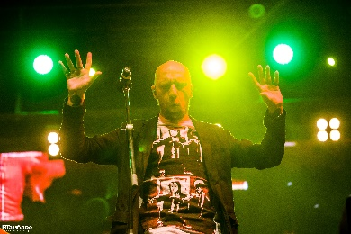
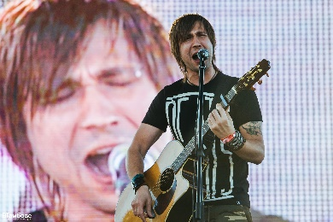
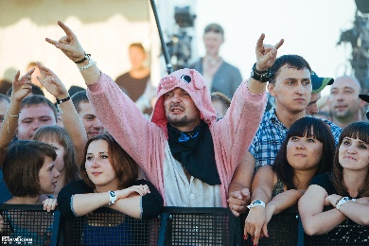
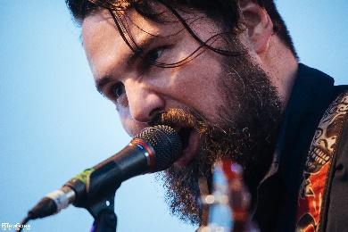
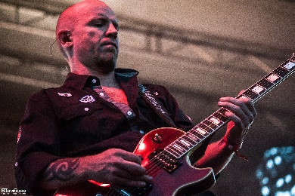
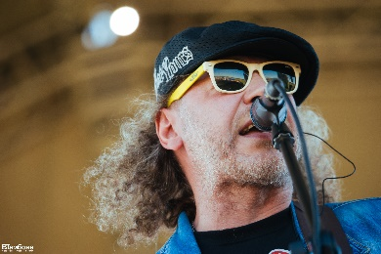
21-22 августа 2015г.

Slide 6
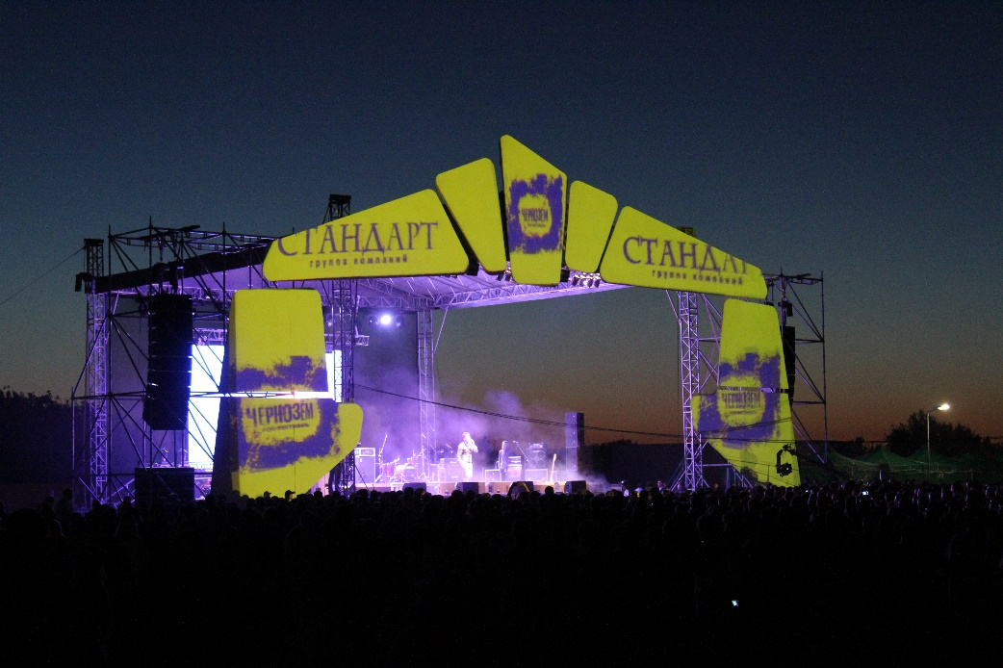
Полностью построенная инфраструктура

Slide 7
Рекламная поддержка в 2 регионах
Тамбовская область
Липецкая область
Рекламные ресурсы: телевидение, радио, баннеры, афиши, соц.сети

Slide 8
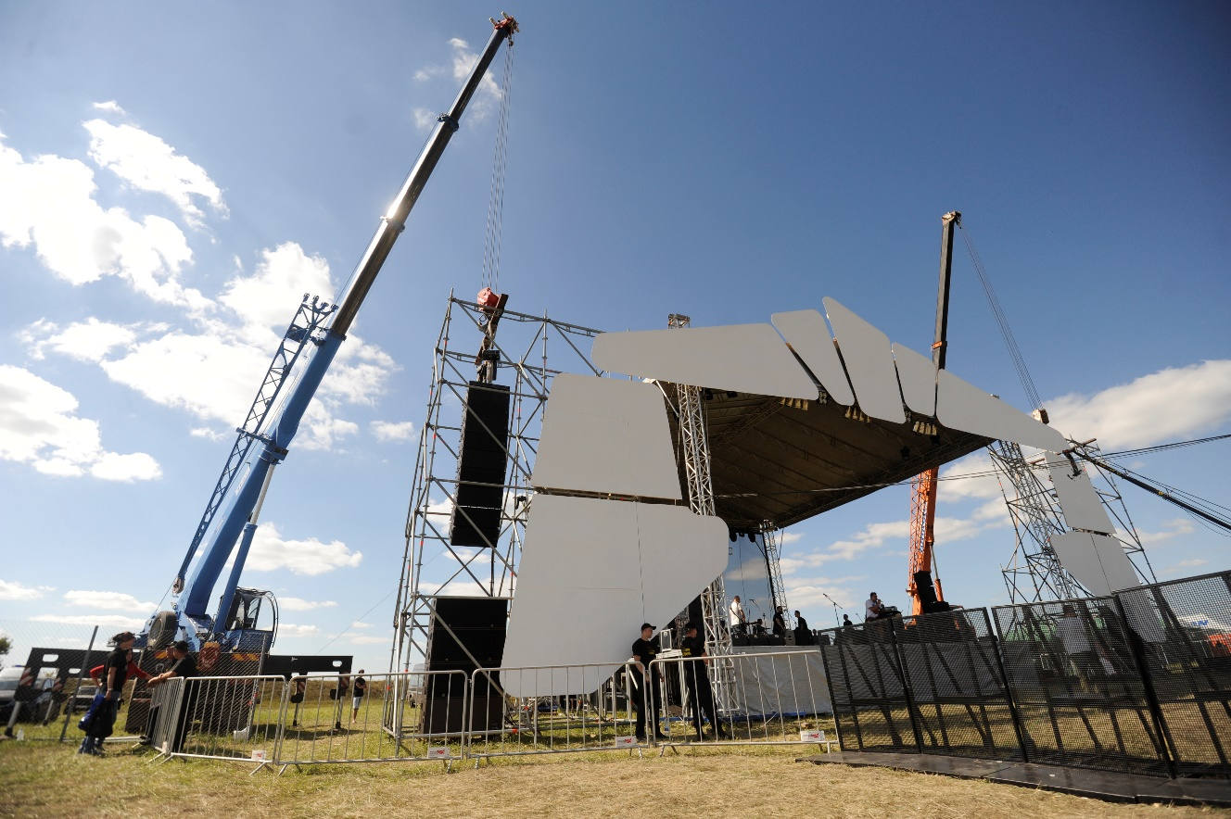
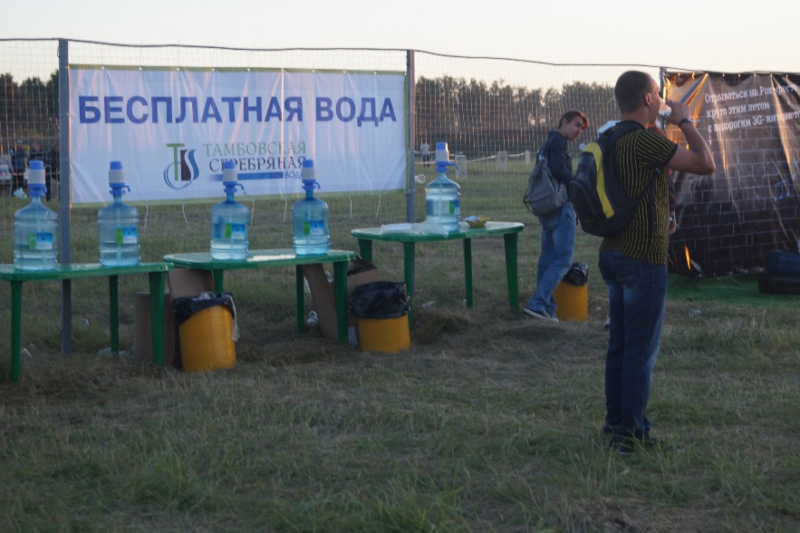
В ОРГАНИЗАЦИИ ЗАДЕЙСТВОВАНЫ
БОЛЕЕ 600 ЧЕЛОВЕК

Slide 9
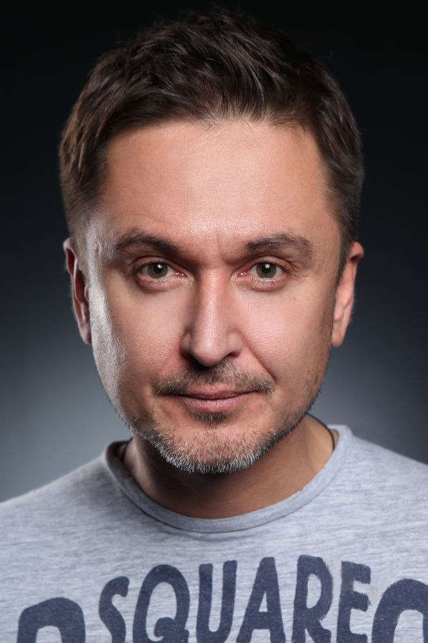
ВЕДУЩИЕ
Егор Пирогов
Роман Будников

Slide 10
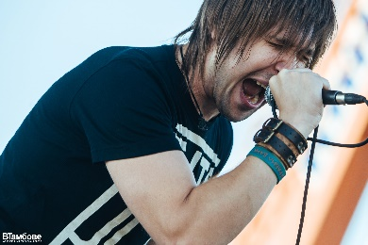
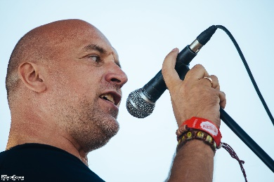
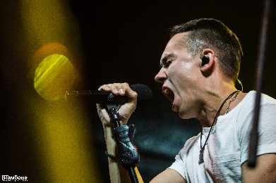
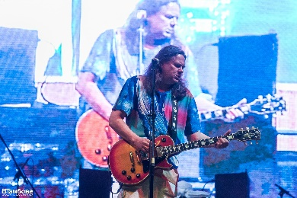
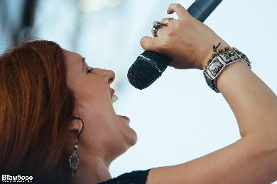
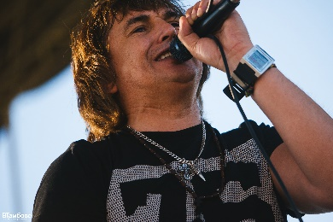
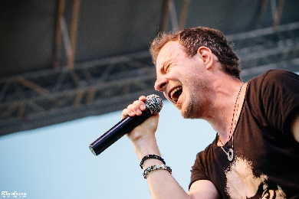
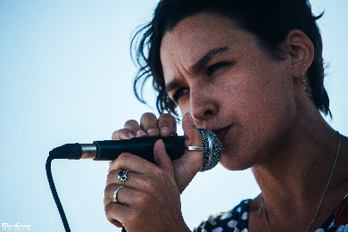
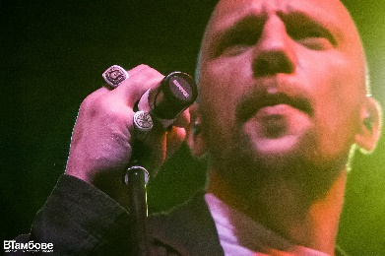
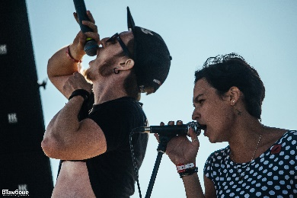
12 МУЗЫКАЛЬНЫХ ГРУПП
16 ЧАСОВ МУЗЫКИ

Slide 11
Участники рок-фестиваля «ЧЕРНОЗЕМ»
21 АВГУСТА Операция Пластилин Монгол Шуудан 7Б Animal Джаz Кукрыниксы Чиж и Со
22 АВГУСТА Калевала Обе-рек Захар Прилепин и Элефанк Анимация Северный Флот 25/17

Slide 12
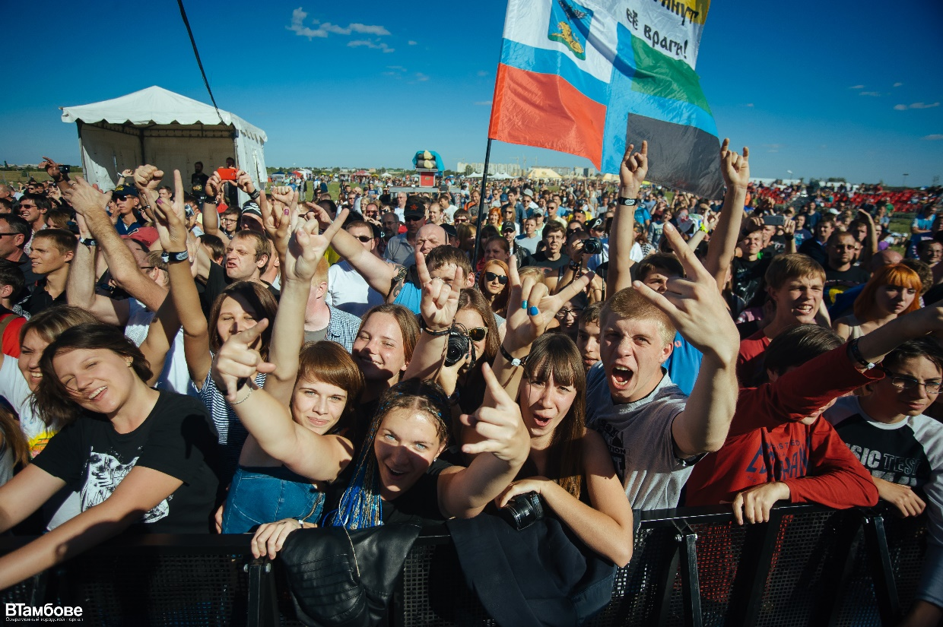
БОЛЕЕ
ЗРИТЕЛЕЙ

Slide 13
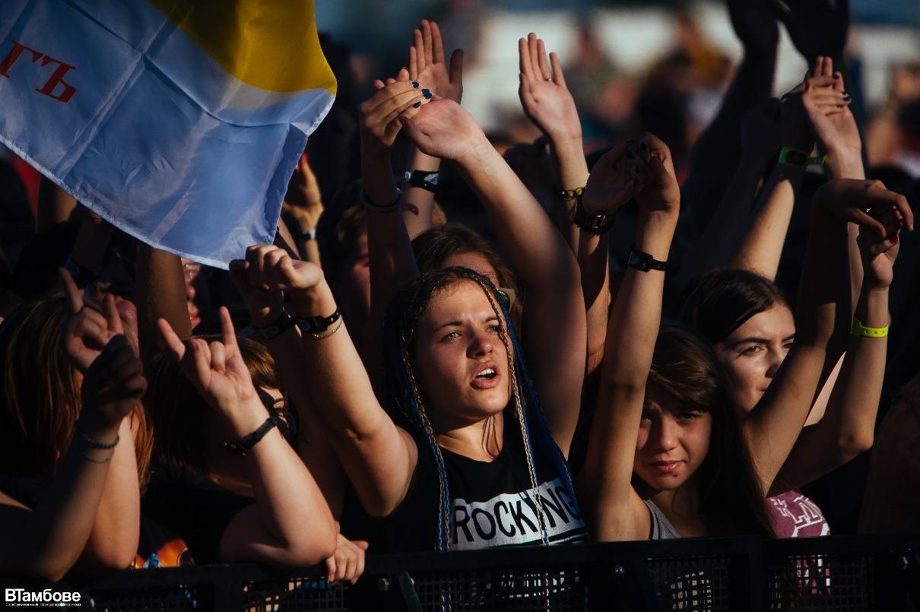
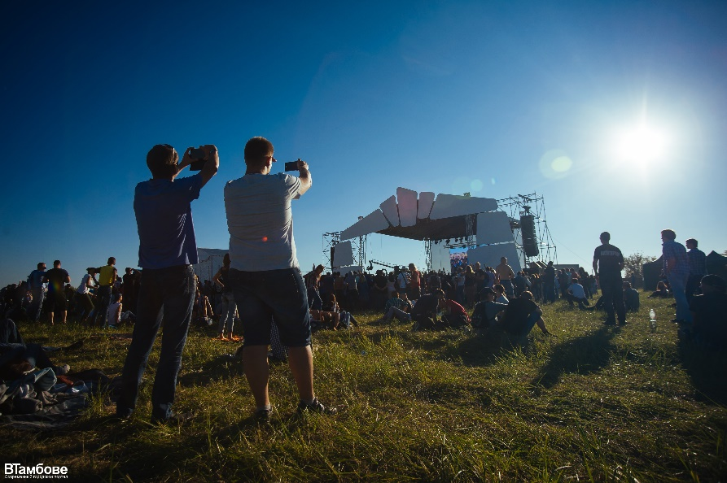
Липецк
Москва Воронеж Белгород Курск Рязань Камчатка Смоленск
Дания Франция (Бургундия)
География гостей фестиваля

Slide 14
www.chernozemrock.ru

